Slide 1
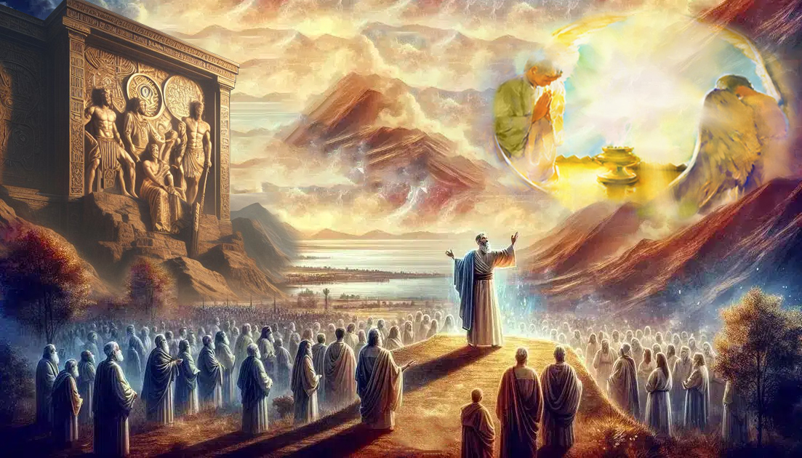
ഇന്ന് തിരഞ്ഞെടുത്തുകൊൾവിൻ!
Lesson 13 for December 27, 2025

Slide 2
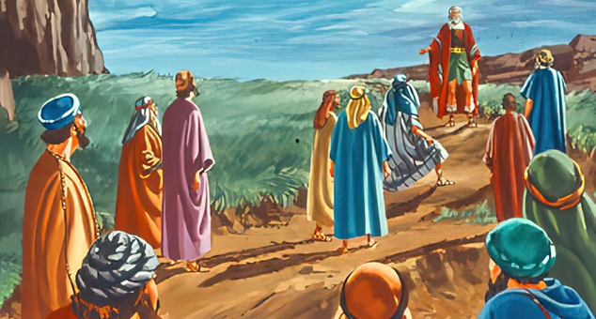
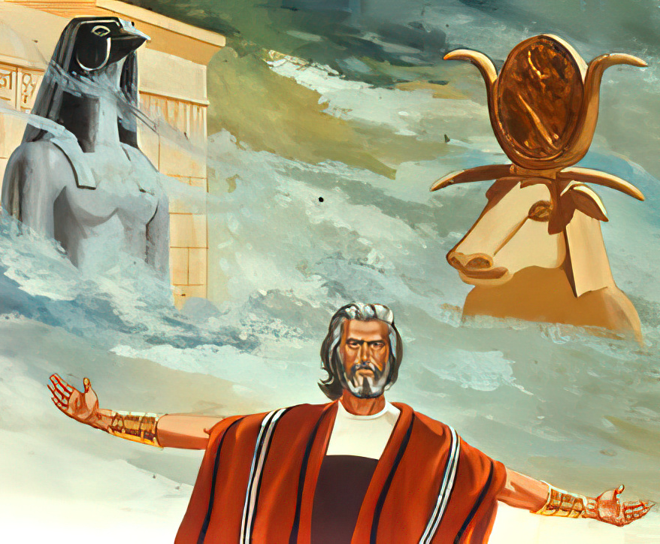
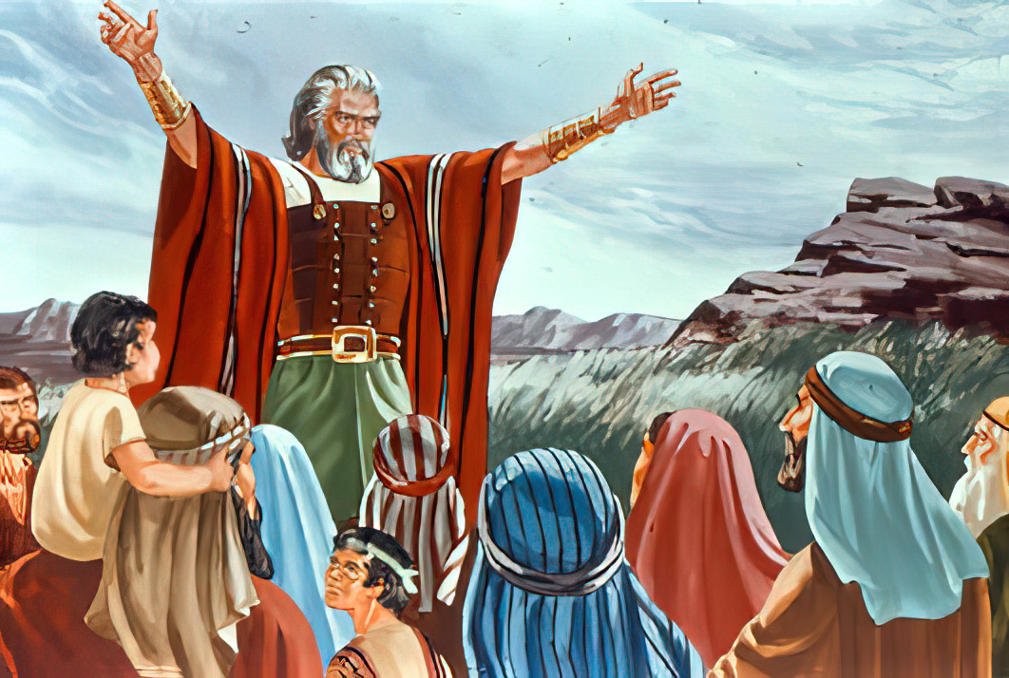
“അനന്തരം യോശുവ യിസ്രായേൽ ഗോത്രങ്ങളെയെല്ലാം ശേഖേമിൽ കൂട്ടി; യിസ്രായേലിന്റെ മൂപ്പന്മാരെയും തലവന്മാരെയും ന്യായാധിപന്മാരെയും പ്രമാണികളെയും വിളിച്ചു; അവർ ദൈവത്തിന്റെ സന്നിധിയിൽ വന്നുനിന്നു.”
(യോശുവ 24:1, )

Slide 3

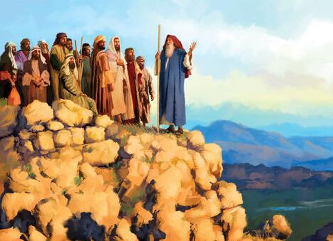
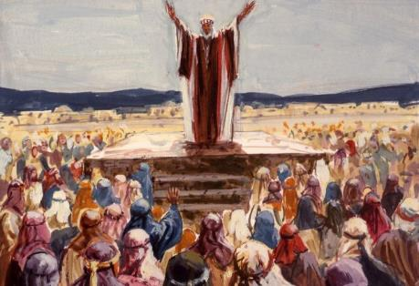
തന്റെ അന്ത്യം അടുത്തിരിക്കുന്നുവെന്ന് യോശുവയ്ക്ക് തോന്നി. അവൻ നല്ല പോർ പൊരുതി. അവൻ ഓട്ടം പൂർത്തിയാക്കി. അവൻ വിശ്വാസം കാത്തു. പൗലോസിനെപ്പോലെ, അവന്റെ നീതിയുടെ കിരീടത്തിനായി അവന് ആത്മവിശ്വാസത്തോടെ കാത്തിരിക്കാൻ കഴിഞ്ഞു (2 തിമോ. 4:7-8).
പക്ഷേ, കാലേബിനെപ്പോലെ, മറ്റുള്ളവർ ദീപം ഏറ്റെടുത്ത് ദൈവജനത്തെ ശരിയായ പാതയിലേക്ക് നയിക്കുമെന്ന് അദ്ദേഹം ഇപ്പോഴും ഉറപ്പാക്കേണ്ടതുണ്ടായിരുന്നു.
അതുകൊണ്ടാണ്, വിശ്വസ്തതയുടെ ഉടമ്പടി പുതുക്കുന്നതിനും ദൈവത്തെ സേവിക്കുന്ന ഒരു ജീവിതം തിരഞ്ഞെടുക്കാൻ അവരെ പ്രബോധിപ്പിക്കുന്നതിനുമായി അവൻ ആളുകളെ ശെഖേമിൽ ഒരുമിച്ചുകൂട്ടിയത്.
ദൈവം എഴുതിയ കഥ (യോശുവ 24:1-13)
സമഗ്രതയിലേക്കുള്ള ആഹ്വാനം (യോശുവ 24:14-15)
ജനങ്ങളുടെ തിരഞ്ഞെടുപ്പ്. (യോശുവ 24:16-21)
ഉടമ്പടി പുതുക്കൽ (യോശുവ 24:22-28)
കഥയുടെ തുടർച്ച (യോശുവ 24:29-33)

Slide 4


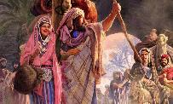
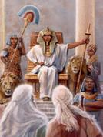
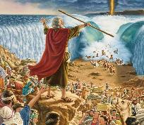
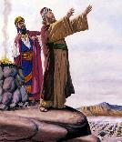
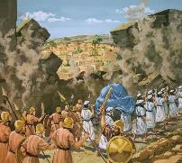
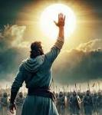
ദൈവം എഴുതിയ കഥ
“നിങ്ങൾ പ്രയത്നം ചെയ്യാത്ത ദേശവും നിങ്ങൾ പണിയാത്ത പട്ടണങ്ങളും ഞാൻ നിങ്ങൾക്കു തന്നു; നിങ്ങൾ അവയിൽ പാർക്കുന്നു; നിങ്ങൾ നട്ടിട്ടില്ലാത്ത മുന്തിരിത്തോട്ടങ്ങളും ഒലിവുതോട്ടങ്ങളും നിങ്ങൾക്കു അനുഭവമായിരിക്കുന്നു..” (യോശുവ 24:13)
യോശുവ തന്റെ അവസാന പ്രസംഗത്തിനായി തിരഞ്ഞെടുത്ത സ്ഥലം ചരിത്രപരമായ ഒരു സ്ഥലമായിരുന്നു: ശെഖേം.(യോശുവ. 24:1).
1. അബ്രഹാം പാളയമടിച്ച കനാനിൽ ആദ്യം ഉണ്ടായിരുന്ന സ്ഥലം (ഉൽപ. 12:6)
2. യാക്കോബ് പാളയമടിച്ച കനാനിൽ ആദ്യം ഉണ്ടായിരുന്ന സ്ഥലം (ഉല്പ. 33:18)
3. യാക്കോബിന് സ്വന്തമായി ഉണ്ടായിരുന്ന ഒരേയൊരു സ്വത്ത് അതായിരുന്നു (ഉല്പ. 33:19)
4. യാക്കോബ് തന്റെ കുടുംബത്തിന്റെ കൈവശമുണ്ടായിരുന്ന അന്യദേവന്മാരെ അവിടെ അടക്കം ചെയ്തു (ഉല്പ. 35:4)
അവരുടെ പൂർവ്വികനായ തേരഹ് ആരാധിച്ചിരുന്ന "വിചിത്ര ദേവന്മാരെ" കുറിച്ച് പറഞ്ഞുകൊണ്ടാണ് യോശുവ ആരംഭിച്ചത് (യോശു. 24:2). അവിടെ നിന്ന്, ദൈവം ചെയ്ത എല്ലാ കാര്യങ്ങളും അവൻ ആദ്യ വ്യക്തിയിൽ അവരെ ഓർമ്മിപ്പിച്ചു: ഞാൻ എടുത്തു; ഞാൻ കൊണ്ടുവന്നു; ഞാൻ വർദ്ധിപ്പിച്ചു; ഞാൻ അയച്ചു; ഞാൻ അടിച്ചു; ഞാൻ പുറത്തു കൊണ്ടുവന്നു; ഞാൻ നിങ്ങളെ കൊണ്ടുവന്നു; ഞാൻ അവരെ വിടുവിച്ചു; ഞാൻ അവരെ നശിപ്പിച്ചു; ഞാൻ ബിലെയാമിനെ ശ്രദ്ധിച്ചില്ല; ഞാൻ നിങ്ങളെ വിടുവിച്ചു; ഞാൻ അവരെ ഉപേക്ഷിച്ചു; ഞാൻ ഈച്ചകളെ അയച്ചു; ഞാൻ നിങ്ങൾക്ക് ദേശം തന്നു (യോശു. 24:3-13).
ഈ വിവരണത്തിൽ, തലമുറകൾ വ്യത്യാസമില്ലാതെ ഒന്നിനുപുറകെ ഒന്നായി കടന്നുപോകുന്നു. എല്ലാവരും ഉൾപ്പെടുന്നു. യോശുവയെ ശ്രദ്ധിച്ചവർ "നദിക്ക് അക്കരെ നിന്ന്" വന്നു; അവർ ഈജിപ്തിലേക്ക് ഇറങ്ങി; അവർ വലിയ ശക്തിയോടെ പോയി; അവർ കടൽ മുറിച്ചുകടന്നു; അവർ യോർദാൻ പിടിച്ചെടുത്തു; അവർ കനാൻ കൈവശപ്പെടുത്തി. ദൈവം അവരുടെ പൂർവ്വികരോട് ചെയ്തത്, അവൻ അവരോടും ചെയ്യുന്നു, ഇന്ന് അവൻ നമ്മോടും ചെയ്യും.

Slide 5

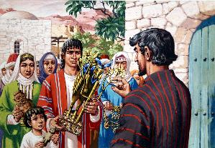
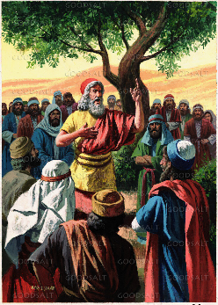
സമഗ്രതയിലേക്കുള്ള ആഹ്വാനം
“യഹോവയെ സേവിക്കുന്നതു നന്നല്ലെന്നു നിങ്ങൾക്കു തോന്നുന്നെങ്കിൽ നദിക്കക്കരെവെച്ചു നിങ്ങളുടെ പിതാക്കന്മാർ സേവിച്ച ദേവന്മാരെയോ നിങ്ങൾ പാർത്തുവരുന്ന ദേശത്തിലെ അമോർയ്യരുടെ ദേവന്മാരെയോ ആരെ സേവിക്കും എന്നു ഇന്നു തിരഞ്ഞെടുത്തുകൊൾവിൻ. ഞാനും എന്റെ കുടുംബവുമോ, ഞങ്ങൾ യഹോവയെ സേവിക്കും..” (യോശുവ 24:15)
ദൈവവുമായുള്ള ഉടമ്പടി പുതുക്കുന്നതിനുമുമ്പ് യാക്കോബ് തന്റെ കുടുംബത്തെ അവരുടെ ദേവന്മാരെ അടക്കം ചെയ്യാൻ ക്ഷണിച്ചതുപോലെ, ദൈവവുമായുള്ള ഉടമ്പടി പുതുക്കുന്നതിനുമുമ്പ് അവരുടെ ദൈവങ്ങളെ ഉപേക്ഷിക്കാൻ യോശുവ ജനത്തെ ക്ഷണിക്കുന്നു (യോശു. 24:14).
അവർ ദൈവത്തെ ഭയപ്പെടുകയും അവനെ "ആത്മാർത്ഥതയിലും സത്യത്തിലും" സേവിക്കുകയും ചെയ്യണമായിരുന്നു (യോശു. 24:14a). ഇത് എന്താണ് സൂചിപ്പിക്കുന്നത്?
ദൈവത്തെ ഭയപ്പെടുക
എന്നെക്കാൾ അനന്തമായി വലിയവനായ അവനോടുള്ള ആഴമായ ആദരവ് പ്രകടിപ്പിക്കാനും, അവനെ എന്റെ രാജാവും കർത്താവുമായി സ്വീകരിക്കാനും
ദൈവത്തെ ആത്മാർത്ഥതയോടെ [നിർമലത] സേവിക്കാൻ
ന്യൂനതകളില്ലാത്ത ഒരു സേവനം ("ന്യൂനതകളില്ലാത്ത" [മുഴുവൻ] മൃഗത്തെ യാഗം കഴിക്കാൻ അനുയോജ്യമെന്ന് നിർവചിച്ചത് ഇങ്ങനെയാണ്)
സത്യത്തിൽ ദൈവത്തെ സേവിക്കാൻ
വിശ്വസ്തനും, , അവിഭക്തനും, സ്ഥിരതയുള്ളവനും ആയിരിക്കുക. ദൈവം എന്നിൽ ചെയ്തതിന് എന്റെ ജീവിതത്തിലുടനീളം അവനോടുള്ള നന്ദി പ്രതിഫലിപ്പിക്കുക.

Slide 6

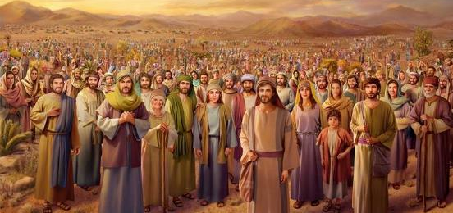
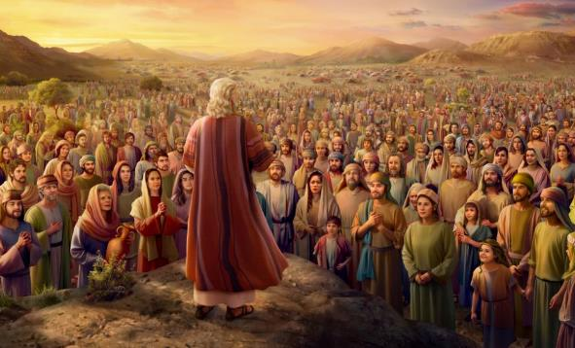
ജനങ്ങളുടെ തിരഞ്ഞെടുപ്പ്.
“അതിന്നു ജനം ഉത്തരം പറഞ്ഞതു: യഹോവയെ ഉപേക്ഷിച്ചു അന്യദൈവങ്ങളെ സേവിപ്പാൻ ഞങ്ങൾക്കു സംഗതി വരരുതേ.!’” (യോശുവ 24:16)
യോശുവയുടെ ആഹ്വാനത്തോടുള്ള പ്രതികരണം എന്തായിരുന്നു (യോശു. 24:16)? മുഴുവൻ ജനവും തങ്ങളുടെ ദൈവങ്ങളെ നിരസിച്ചു, തങ്ങൾക്ക് ഒരേയൊരു ദൈവം മാത്രമേയുള്ളൂവെന്ന് അംഗീകരിച്ചു: "നമ്മുടെ ദൈവം", ആ നിമിഷം വരെ അവരെ - അവരുടെ പൂർവ്വികരെയും തങ്ങളെയും - നയിച്ച അതേ ദൈവം (യോശു. 24:17-18).
ജനങ്ങളുടെ തീരുമാനത്തെ അഭിനന്ദിക്കുന്നതിനു പകരം, യോശുവ അപ്രതീക്ഷിതമായ ഒരു മറുപടി നൽകി: "നിങ്ങൾക്കു യഹോവയെ സേവിപ്പാൻ കഴിയുന്നതല്ല;" (യോശു. 24:19). എന്തൊരു നിരാശ!
തന്റെ മാതാപിതാക്കളും ഇതേ വാഗ്ദാനം ചെയ്യുന്നത് യോശുവ കേട്ടിരുന്നു (പുറ. 19:8), 40 വർഷക്കാലം അവർ അത് ആവർത്തിച്ച് ലംഘിച്ചത് അവൻ കണ്ടിരുന്നു.
ഈ കഠിനമായ പ്രതികരണം അതിന്റെ ലക്ഷ്യം നേടി. പുതിയ തലമുറ അതേ തെറ്റുകൾ ആവർത്തിക്കാതിരിക്കാൻ ദൃഢനിശ്ചയം ചെയ്തു (യോശു. 24:21).

Slide 7


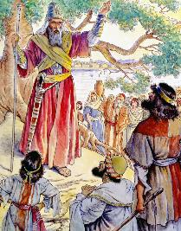
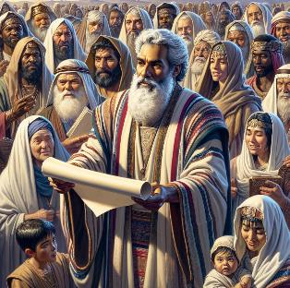
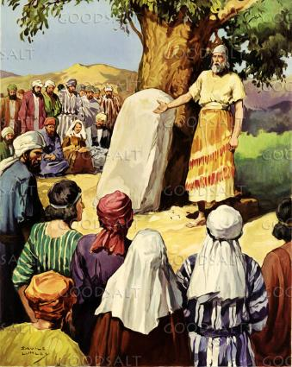
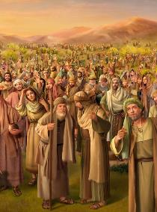
ഉടമ്പടി പുതുക്കൽ
“അങ്ങനെ യോശുവ അന്നു ജനവുമായി ഒരു നിയമം ചെയ്തു; അവർക്കു ശെഖേമിൽ വെച്ചു ഒരു ചട്ടവും പ്രമാണവും നിശ്ചയിച്ചു.” (യോശുവ 24:25)
തന്റെ പ്രസംഗം ഉപസംഹരിക്കാൻ, യോശുവ അവരോട് "നിങ്ങളുടെ ഇടയിലുള്ള" ദേവന്മാരെ നീക്കം ചെയ്യാനും അവരുടെ ഹൃദയങ്ങളെ ദൈവത്തിലേക്ക് തിരിക്കാനും ആവശ്യപ്പെട്ടു (യോശു. 24:23).
മൂന്നാം തവണയും, ജനം ദൈവത്തെ സേവിക്കുമെന്ന് പ്രതിജ്ഞയെടുത്തു (യോശു. 24:24). ഉടമ്പടി അംഗീകരിക്കപ്പെട്ടു, മോശയെപ്പോലെ, യോശുവ “അവർക്ക് ചട്ടങ്ങളും നിയമങ്ങളും നൽകി” (യോശു. 24:25).
ദൈവവുമായുള്ള ഉടമ്പടി അവനുമായുള്ള ഒരു സജീവ ബന്ധത്തെ അടിസ്ഥാനമാക്കിയുള്ളതാണെങ്കിലും വെറും ചട്ടങ്ങളിലൂടെ പൂർണ്ണമായി പ്രകടിപ്പിക്കാൻ കഴിയില്ലെങ്കിലും, ഉടമ്പടിയിൽ തുടരാൻ സഹായിക്കുന്ന വ്യക്തമായ ഓർമ്മപ്പെടുത്തലുകൾ നൽകേണ്ടത് ആവശ്യമാണെന്ന് യോശുവ മനസ്സിലാക്കി.
അവൻ ഉടമ്പടി എഴുതിവെക്കുകയും ഒരു സ്മാരകം സ്ഥാപിക്കുകയും ചെയ്തു: അവർ ചെയ്ത പ്രതിജ്ഞയ്ക്ക് സാക്ഷ്യമായി ഒരു കല്ല് (യോശു. 24:26-27).

Slide 8

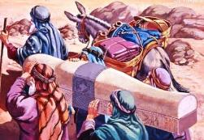
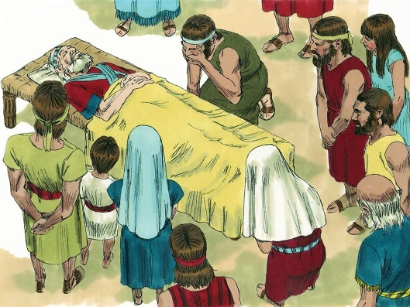
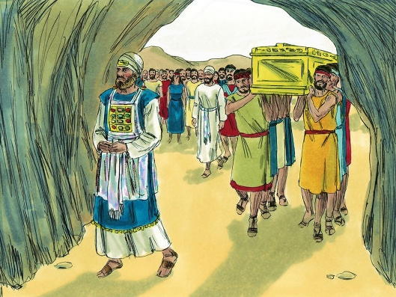
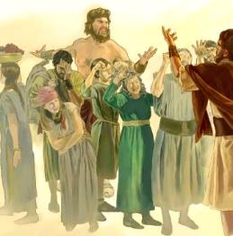

കഥയുടെ തുടർച്ച
“യോശുവയുടെ കാലത്തൊക്കെയും യോശുവ കഴിഞ്ഞിട്ടു ജീവിച്ചിരുന്നവരായി യഹോവ യിസ്രായേലിന്നു വേണ്ടി ചെയ്തിട്ടുള്ള സകലപ്രവൃത്തികളും അറിഞ്ഞവരായ മൂപ്പന്മാരുടെ കാലത്തൊക്കെയും യിസ്രായേൽ യഹോവയെ സേവിച്ചു.” (യോശുവ 24:31)
യോശുവയുടെ പുസ്തകം മൂന്ന് ശവസംസ്കാരങ്ങളോടെയാണ് അവസാനിക്കുന്നത്. നൂറുകണക്കിന് വർഷങ്ങൾക്ക് മുമ്പ് പ്രവചിക്കപ്പെട്ടിരുന്ന അവയിലൊന്ന്, യാക്കോബിന്റെ അവകാശത്തിൽ യോസേഫിന്റെ ശവസംസ്കാരമായിരുന്നു (ഉൽപ. 50:24-26; യോശു. 24:32).
ഈജിപ്തിൽ നിന്ന് പുറത്തുവന്ന മത്സരികളായ തലമുറയെ മരുഭൂമിയിൽ അടക്കം ചെയ്തു. എന്നാൽ പുതിയ തലമുറയെ അവിശ്വസ്ത തലമുറയിൽ വിശ്വസ്തരായി നിലനിന്നവരോടൊപ്പം “അവരുടെ അവകാശത്തിൽ” അടക്കം ചെയ്യണമായിരുന്നു: യോശുവയും , എലെയാസറും (യോശു. 24:29-30, 33).
ഈ പുതിയ തലമുറ വിശ്വസ്തരായി തുടർന്നു (യോശുവ. 24:31). എന്നാൽ അടുത്ത തലമുറയുടെ കാര്യമോ (ന്യായാധിപ. 2:10-11)?
ഓരോ തലമുറയും ദൈവവുമായി അവരുടേതായ ഒരു ഉടമ്പടി ഉണ്ടാക്കണം. അവരുടെ മാതാപിതാക്കളുടെ വിശ്വാസം അവരെ ശരിയായ തീരുമാനമെടുക്കാൻ സഹായിക്കും. എന്നാൽ തീരുമാനം അവരുടേതാണ്. ഇന്ന് നമുക്ക് നമ്മുടെ തീരുമാനം എടുക്കാം: ". ഞാനും എന്റെ കുടുംബവുമോ, ഞങ്ങൾ യഹോവയെ സേവിക്കും." (യോശു. 24:15).

Slide 9

"ഒരു യുദ്ധത്തിലും തോറ്റിട്ടില്ലാത്ത നമ്മുടെ ജനറൽ, തന്റെ ബാനറിൽ ചേർന്ന എല്ലാവരിൽ നിന്നും മനസ്സോടെയും വിശ്വസ്തതയോടെയുമുള്ള സേവനം പ്രതീക്ഷിക്കുന്നു. നന്മയ്ക്കുവേണ്ടിയുള്ള ശക്തികൾക്കും തിന്മയുടെ സൈന്യങ്ങൾക്കും ഇടയിൽ ഇപ്പോൾ നടക്കുന്ന അവസാന യുദ്ധത്തിൽ , സാധാരണക്കാരും ശുശ്രൂഷകരും ഉൾപ്പെടെ എല്ലാവരും പങ്കെടുക്കണമെന്ന് അദ്ദേഹം പ്രതീക്ഷിക്കുന്നു. അവന്റെ പടയാളികളായി ചേർന്ന എല്ലാവരും വ്യക്തിഗതമായി ഉത്തരവാദിത്തം നിറവേറ്റുന്ന സൂക്ഷ്മബോധത്തോടെ, ശുശ്രൂഷകൻമാരായി വിശ്വസ്ത സേവനം അനുഷ്ഠിക്കണം."
EGW (Testimonies for the Church, vol. 9, p. 116)

